Slide 1
LESSON 1 OF 5
第十一课 · 零食
1 / 23
轻松学中文 3 · PP.100–103
零食
Snacks
Year 9 · Book 3 · Unit 4 · Lesson 11 · 50 minutes

Slide 2
0–8 MIN · REVIEW
复习 · Lesson 10
2 / 23
认字快闪 · FLASHCARDS, CHARACTERS ONLY
糖果
薯片
薯条
炸鸡翅
盒饭
咖喱
猪排
三明治
白板四题 · 写「炸鸡翅」 · 翻译 Crisps are cheaper than a box lunch. · 用「平时……，但是……」说今天的事 · 「不算太贵」是什么意思？

Slide 3
8–10 MIN
学习目标 · Learning Intention
3 / 23
LEARNING INTENTION · 学习目标
We are learning to name the snacks we eat and to list examples of them in Chinese.
SUCCESS CRITERIA · 我能……
1
I can name six snack words in Chinese
能说出「零食」「巧克力」「蛋糕」「冰淇淋」「饼干」「各种各样」
2
I can use 各种各样的……，比如：A、B、C 等 to list examples
能用「各种各样……比如」举例子
3
I can say how much I like a snack — 非常／特别／挺／最／不太喜欢
能用五个程度词说自己爱吃什么

Slide 4

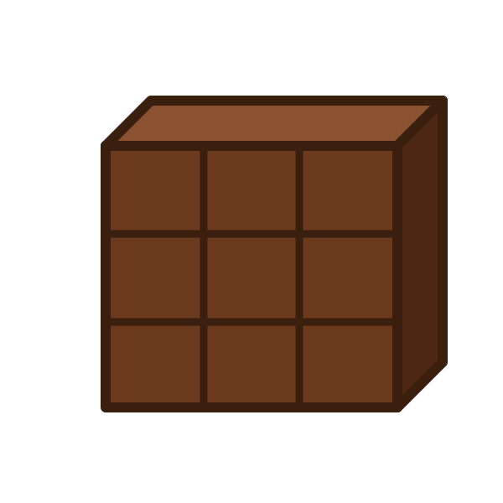
10–20 MIN · I DO
生词 1 · Cycle 1 of 3
4 / 23
NEW WORDS · 跟我读两遍 · REPEAT AFTER ME, TWICE
língshí
qiǎokèlì
零食
巧克力
snack
chocolate

Slide 5
10–20 MIN · I DO
例句 1 · See them used
5 / 23
例句 · SEE THEM USED
我很喜欢吃零食。
I really like eating snacks.
这块巧克力很好吃。
This chocolate is delicious.
我最喜欢的零食是巧克力。
My favourite snack is chocolate.
问：你最喜欢的零食是什么？

Slide 6
10–20 MIN · I DO
写一句 1 · Write your own
6 / 23
写一句 · WRITE ONE SENTENCE · 60–90 秒
我喜欢吃 ________ 。
________ 很好吃。
EXTENSION
用「比」写一句：巧克力比薯片贵。 再用「因为……，所以……」说你买哪一个。两句要连起来。

Slide 7


10–20 MIN · I DO
生词 2 · Cycle 2 of 3
7 / 23
NEW WORDS · 跟我读两遍 · REPEAT AFTER ME, TWICE
dàngāo
bīngqílín
蛋糕
冰淇淋
cake
ice cream

Slide 8
10–20 MIN · I DO
例句 2 · See them used
8 / 23
例句 · SEE THEM USED
我妈妈会做蛋糕。
My mum can make cakes.
夏天我常常吃冰淇淋。
In summer I often eat ice cream.
我不太喜欢蛋糕，我最喜欢冰淇淋。
I don't much like cake; ice cream is my favourite.
问：夏天你常常吃什么？

Slide 9
10–20 MIN · I DO
写一句 2 · Write your own
9 / 23
写一句 · WRITE ONE SENTENCE · 60–90 秒
我常常吃 ________ 。
我不太喜欢 ________ 。
EXTENSION
用「比」写两句，比较冰淇淋和蛋糕：哪个好吃？哪个便宜？然后说你买哪个，为什么。不看屏幕。

Slide 10
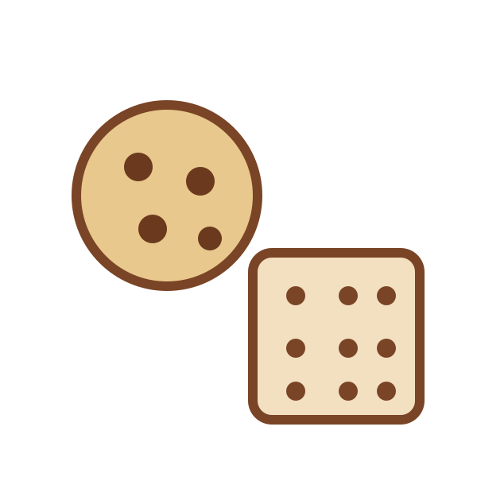
10–20 MIN · I DO
生词 3 · Cycle 3 of 3
10 / 23
NEW WORDS · 跟我读两遍 · REPEAT AFTER ME, TWICE
gèzhǒng gèyàng
各种各样
bǐnggān
all kinds of
饼干
biscuit; cracker

Slide 11
10–20 MIN · I DO
例句 3 · See them used
11 / 23
例句 · SEE THEM USED
这家店卖饼干。
This shop sells biscuits.
这家店卖各种各样的零食。
This shop sells all kinds of snacks.
我妈妈买了各种各样的饼干。
My mum bought all kinds of biscuits.
问：「各种各样」跟第十课的「各种」有什么不一样？

Slide 12
10–20 MIN · I DO
写一句 3 · Write your own
12 / 23
写一句 · WRITE ONE SENTENCE · 60–90 秒
这家店卖各种各样的 ________ 。
EXTENSION
写一句比较两家店：这家店的饼干比超市的便宜。 再用「因为……，所以……」说你为什么去那家店买。

Slide 13
10–20 MIN · I DO
检查点 · Checkpoint
13 / 23
认一认 · CHARACTERS ONLY · 一起读出来
零食
巧克力
蛋糕
冰淇淋
饼干
各种各样
六个字一起读出来。读不出来的，我们再教一遍 —— 不往下走。

Slide 14
10–20 MIN · I DO
句型 · Sentence pattern
14 / 23
句型 · 各种各样的 + N，比如：A、B、C 等。
各种各样的 ____ ，比如：A、B、C 等。
1
这家超市卖各种各样的零食，比如巧克力、糖果等。
This supermarket sells all kinds of snacks — chocolate, sweets and so on.
2
我每天都吃各种各样的零食，比如：饼干、薯片等。
I eat all kinds of snacks every day — biscuits, crisps and so on.
3
这个菜市场卖各种各样的新鲜蔬菜，比如西红柿、黄瓜等。
This market sells all kinds of fresh vegetables — tomatoes, cucumbers and so on.
新词：比如 bǐrú for example —— 它打开单子，「等」把单子关上。

Slide 15
10–20 MIN · I DO
句型 · 难句 · two clauses
15 / 23
再难一点 · 两个分句 · 「比」是第十课学的
我们学校的小卖部卖各种各样的东西，比如三明治、盒饭、饮料等，可是那里的东西比外面贵。
Our tuck shop sells all sorts — sandwiches, box lunches, drinks — but the things there are dearer than outside.
两件事：先说卖什么，再说贵不贵。「可是」把两个分句连起来。
EXTENSION
照这个样子说你家附近的一家店 —— 卖什么，比如什么，再比一比价钱。不写，直接说。

Slide 16
10–20 MIN · I DO
程度词 · Degree phrases
16 / 23
五个程度词 · 从最喜欢到不太喜欢 · 课本 P.101
非常喜欢
›
特别喜欢
›
挺喜欢
›
最喜欢
›
不太喜欢
我非常喜欢吃巧克力。我每天都吃巧克力。可是我不太喜欢糖果。
两三句，不是一句 —— 说了喜欢，还要说你怎么吃它。

Slide 17
10–20 MIN · I DO
课文一 · Text 1 · p.100
17 / 23
课文一 · 先听一遍（CD 41），再一起读
我特别喜欢吃零食。我每天都吃各种各样的零食，比如：糖果、巧克力、薯片、蛋糕、冰淇淋、饼干等。我还喜欢喝汽水。
用中文回答 · 1 他每天吃什么？ · 2 他喜欢喝什么？ · 3 课文里有几种零食？请说出来。
后面的「对牙齿不好 / 从小就 / 总是」下节课再学。

Slide 18
20–43 MIN · FLEXIBLE PRACTICE
词汇总览 · Summary board
18 / 23
词汇总览 · 这一课的生词 · STAYS UP WHILE YOU WORK
零食
巧克力
蛋糕
各种各样
冰淇淋
饼干
这块板留在屏幕上 —— 下面的任务要用到每一个词。

Slide 19
20–43 MIN · FLEXIBLE PRACTICE
任务 · 课本 p.103 · Act. 5
19 / 23
WE DO · 每家店说一句 · 两人一组 · 4 分钟
七家店：服装店 · 肉店 · 水果店 · 餐厅 · 文具店 · 家具店 · 电器店
第八家是你们学校的小卖部 —— 那一句要用到总览板上每一个词。
例：这家超市卖各种各样的零食，比如巧克力、糖果等。
EXTENSION
三句，不看总览板。第一句用「各种各样……比如」，第二句用「比」比较两种零食的价钱，第三句用「因为……，所以……」说你为什么常买那一种。写完念给同桌，同桌要问你一个问题。

Slide 20
20–43 MIN · FLEXIBLE PRACTICE
活动二 · 课本 p.101 · Act. 1
20 / 23
YOU DO · 八张图，每张两三句 · 两人轮流 · 7 分钟
图上有：鸡翅·鸡腿 · 猪肉·牛肉·羊肉 · 水果·薯片 · 巧克力·糖果 · 冰淇淋·饮料 · 蛋糕·饼干 · 西红柿·黄瓜 · 香蕉·苹果
每一句都要用一个程度词。第一轮程度词留在黑板上，第二轮擦掉。
我非常喜欢吃巧克力。我每天都吃巧克力。可是我不太喜欢糖果。
EXTENSION
不是 B 自己挑程度词 —— A 指定（「用『挺喜欢』」），B 当场说三句，最后一句一定要用「比如」举两个例子。说完交换，A 拿 B 觉得最难的那张图。

Slide 21
20–43 MIN · FLEXIBLE PRACTICE
活动三 · 课本 p.102 · Act. 2
21 / 23
YOU DO · 写五句 · 练习本 · 5 分钟
句型：程度词 + 比如 + 至少三样东西 + 等。
第一句课本已给（说衣服），所以五句不能全说吃的 —— 要回到第一册第五单元的词。
写完的同学做练习册 p.118 Ex. 1：十二张零食图，写汉字（「炸鸡翅」已给）。
我特别喜欢买衣服，比如连衣裙、汗衫、毛衣、牛仔裤等。
EXTENSION
五句里至少两句不是说吃的 —— 一句说文具，一句说学校的科目（第三单元的词）。再加第六句，用「各种各样」说你的书包里有什么。

Slide 22
20–43 MIN · FLEXIBLE PRACTICE
游戏 · 拍字 · 5 分钟
22 / 23
GAME · 拍字 SLAP THE CHARACTER
黑板上十二张字卡：今天的六个词 + 糖果 · 薯片 · 薯条 · 炸鸡翅 · 盒饭 · 三明治
两个同学上来，老师说词，他们拍。赢的留下。
EXTENSION
老师不说词了 —— 说中文提示（「这个东西很甜，是黑色的」→ 巧克力），或者说一句缺词的话。两轮以后，让说得最好的同学自己来出提示。

Slide 23
43–50 MIN · PLENARY
小结 · Plenary
23 / 23
小结 · 43–50 分钟
1
回看目标 · 请一位同学读三条 Success Criteria，第二条用中文读。
2
自评 · 每条 👍 / 😐 / 👎 —— 第二条有多少人举 😐？
3
Exit ticket · 用「各种各样」和「比如」写一句：你家里有什么零食。
写在白板上，出门的时候举起来给我看。
4
下节课 · 学怎么说「吃太多糖果对牙齿不好」，还有「我从小就……」。

